Slide 1
Közbeszerzési Szakmai Napok
2019. május 3.
Gyergyai László
osztályvezető

Slide 2
Tematika
A KEF rövid bemutatása
Miért érdemes megismerni a KEF-nél alkalmazott értékeléseket?
Célok, problémák, megoldások, avagy miről mesélnek a számok
Elmélet és a gyakorlat bemutatása
Néhány konkrét eset rövid ismertetése

Slide 3
A KEF rövid bemutatása

Slide 4
A Központosított közbeszerzés szereplői
Közbeszerzési és Ellátási Főigazgatóság
Eladók,
Szolgáltatók
Intézmények
(kötelezett,
önként csatlakozó)
központosított közbeszerzési eljárások lebonyolítása
kiemelt termékkör kezelés
ajánlatadás a keretmegállapodások alapján az Intézmények részére
egyedi szerződések teljesítése
igények Portálon történő rögzítése
egyedi beszerzések lebonyolítása
adatszolgáltatás a KEF részére
keretmegállapodások menedzselése (teljesülés, termékváltás, stb)
portál üzemeltetés
adatszolgáltatás a KEF részére
intézményi igények gyűjtése, rendszerezése
Portál

Slide 5
A Keretmegállapodásos eljárás részei
e-Második rész
e-Első rész
t
maximálisan 48 hónap,
intézményi beszerzés,
verseny újranyitás v. megrendelés,
elektronikus eljárási cselekményekkel,
keretszám
Keretmegállapodás megkötése!
2017.02.01-től elektronikusan
2018.04.15-től EKR-ben

Slide 6
Központosított közbeszerzés előnyei
átláthatóság, nyilvánosság,
adminisztratív terhek csökkentése intézmények szintjén,
állami ráfordítások (költségek) csökkentése,
tervezhetőség, kiszámíthatóság,
gyorsítás, egyszerűsítés,
méretgazdaságosság, jelentős kedvezmények

Slide 7
Miért érdemes megismerni a KEF-nél alkalmazott értékeléseket?

Slide 8
„Általában a beszerzés”
Legtöbb esetben ezt jól ismerik, ezzel találkoznak
KEF
A szerződéseket általában ismerik, használják, de az addig tartó folyamatot kevesen ismerik,
Speciális szerep

Slide 9
Célok, problémák, megoldások, avagy miről mesélnek a számok

Slide 10
2015 (az eredményes eljárásokkal, megkötött keretmegállapodásokkal kapcsolatosan)
Ellenőrzés észrevételei:
Korábban alkalmazott értékelési rendszer már nem alkalmazható,
tételes árlisták létrehozásának követelménye,
árlista elemek tételes vizsgálata,
részenkénti keretösszeg megadása,
Uniós forrásokra nem támogató tartalmú utóellenőrzési jelentések,
részleges intézményi ellátatlanság,
részenkénti keretösszegek meghatározása,
műszaki anyagok teljes átdolgozása,
értékelési rendszer átalakítása
Új koncepció(k) kidolgozása!

Slide 11
„Általában a beszerzés”
KEF
A beszerzés célja (718 / 1065)
Beszerzés tárgya,
Beszerzés mennyisége,
Műszaki alkalmassági követelmények
Értékelés, bírálat,
Bírálóbizottság,
Szerződés,
Ajánlattevői kör

Slide 12
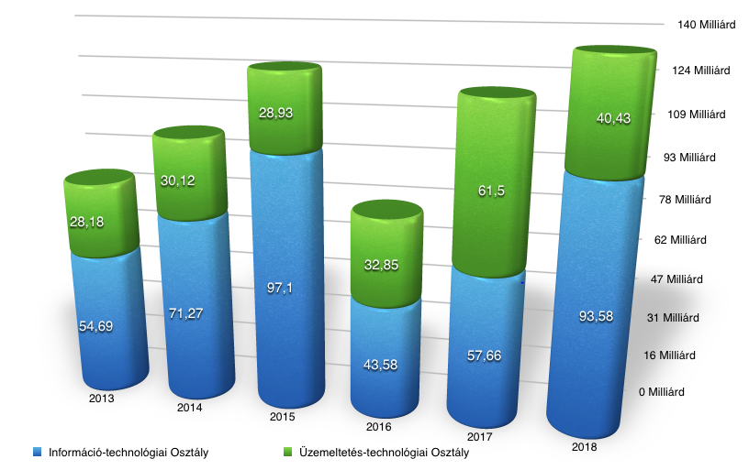
Lebonyolított beszerzésekről adatok

Slide 13
Néhány adat
Sorszám | Keretmegállapodás | Szerződött partnerek száma | Eljárás során ellenőrzött termékek (db) | Ellenőrzött Excel adatok száma | Aktív KM
1 | Mobil távközlés szolgáltatás | 4 | 18 | 288 | ✓
2 | Szoftver terméktámogatás (Support) | 4 | 6 390 | 102 240 | ✓
3 | Számítógép-rendszerek - kliens | 122 | 4 540 | 72 640 | ✓
4 | Közigazgatási rendszerek (EU) | 40 | 32 | 512 | ✓
5 | Szoftverlicencek | 79 | 75 116 | 1 201 856 | ✓
6 | Fejlesztés tanácsadás (EU) | 63 | 360 | 5 760 | ✓
7 | Szerverek | 74 | 259 336 | 4 149 376 | ✓
8 | KGR-IKM Modul | 1 | 39 | 624 | ✓
9 | Mobiltelefonok | 7 | 397 | 6 352 | ✓
10 | Microsoft licence | 20 | 84 660 | 1 354 560 | ✓
11 | IT-Biztonságtechnika | 62 | 417 550 | 6 680 800 | ✓
12 | Vmware licence | 45 | 48 632 | 778 112 | ✓
13 | Nyílt szabványú licence | 31 | 11 120 | 177 920 | ✓
14 | Hálózat-2018 | 64 | 283 221 | 4 531 536 | ✓
15 | Nyomat előállító eszközök | 237 | 125 | 767 0160 | ✓
16 | Térinformatikai szoftverek | 5 | 3 906 | 89 838 | ✓
 | Összesen | 858 | 1 195 442 | 19 919 430
35 db önálló keretmegállapodás; 256 Partner; 496,5 Mrd HUF keretösszeg

Slide 14
Elmélet és a gyakorlat bemutatása

Slide 15
A rosszul kitöltött ESPD,
keretszám,
közhiteles adatbázisokból a lekérdezés,
árlista
A hiánypótlások több mint 80%-át eredményezte,
adott szerződés szerint,
általános probléma, rengeteg időt igényelnek a lekérdezések,
adott beszerzés tárgya szerint

Slide 16
Néhány konkrét eset rövid ismertetése

Slide 17
Eljárás-1
Q1 előkészítés, (terv: Q3 elején szerződéskötés)
Q3 indítás
Bontás, értékelés
Eljárás-2
Aránytalanul alacsony ár vizsgálata (Kbt. 72. §)
Felvilágosítás kérés
„Megdöbbenés”

Slide 18
Eljárás-3
Speciális termékköre irányuló beszerzés, (több mint 1000 sor)
321/2015. (X.30.) Korm. rendelet 46. § (3) bekezdésében foglalt előírása („vagy azzal egyenértékű”)
Egyenértékűségi definíciók megadása (5 - 15 oldal/termék)
Eljárás-4
Nyílt eljárás; több rész,
nagyon sok ajánlat (Σ 98),
keretszám meghatározás,(pl.: 14 / 35; 21 közös AT; Σ 78 cég)
a Kbt. 81.§ (5) bekezdésének alkalmazása előírásra került
„ciklikusság” (pl.: 4-szer rendkívül hosszú idő; kb.: 45 nap!)

Slide 19
Keretszám (AT-k száma): 15
Árlista sorainak száma: 10 000
150 000
Excel oszlopok száma: 15
2 250 000
Műszaki paraméterek száma: 10
1 500 000
3 750 000
! MI ?

Slide 20
Zárógondolatok
1.
2.

Slide 21
Köszönöm a figyelmet!
https://www.kozbeszerzes.gov.hu/
kkpsupport@kef.gov.hu

